Slide 1
第2章
说明: 计算机的语言

Slide 2
计算机的语言
我对上帝说西班牙语
意大利语对妇女,
法语对男人来说
和德语对我的马。
---, 神圣的罗马帝国皇帝(1500–1558)
要与人来自不同的国家, 你需要不同的语言
要控制计算机的硬件, 你必须说它的语言
单词被称为指示词汇指令集,语言 assembly i 语言

Slide 3
我们关注的语言-MIPS
学习三个广泛使用的指令集之一
X86
手臂
Mips
不同ISes有许多共同点 (一旦你学会了一个, 就很容易接别人)
以自上而下的方式引入 MIPS
从受限制程序的表示法开始
一步一步地优化它, 然后你就会学习真正的 MIPS 语言

Slide 4
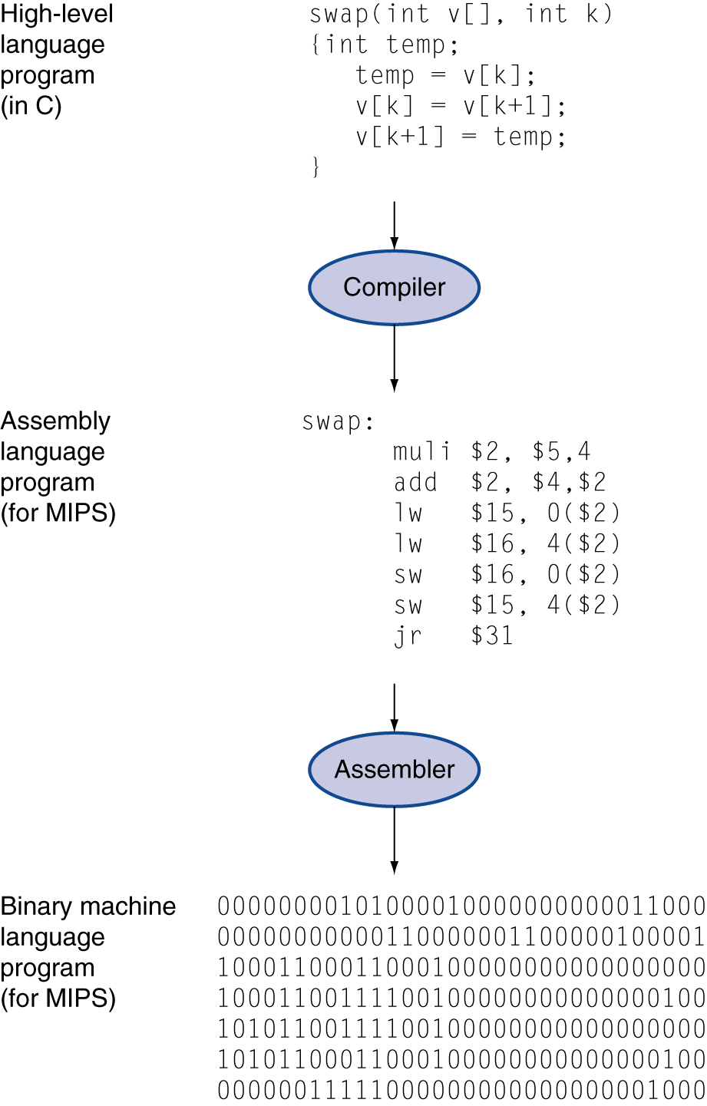
编程语言审查
高级语言
Ccc++, Java
Python, Ruby
Haskell
...
汇编语言
ARM, X86, MIPS
机器代码
硬件相关

Slide 5
编程语言审查
哪种编程语言是最好?
查尔斯五世的引语说, 它们是为不同的目标而设计的。
用于操作系统和数据库的 csc++
适用于大型分布式系统的 java
硬件的程序集语言
在功能方面, 编程语言之间没有区别

Slide 6
MIPS 指令集
作为整个书的示例
自20世纪80年代以来, MIPS 技术公司 (www.mips.com)
在嵌入式计算机市场中占有很大份额
消费类电子产品
网络/存储设备
相机
打印机
龙芯

Slide 7
算术运算
每台计算机必须能够执行算术运算
加法、减法、乘法、除法等
添加 a、b、c # a 获取 b + c
上面每行上尖锐符号 (#) 右侧的单词是评论
所有算术运算都有这种形式 (刚性)
每个指令只执行一个操作
正好有三个操作数
§2.2 计算机硬件的操作

Slide 8
算术运算是刚性的
C 码:
f = (g + h)-(i + j);
编译器必须将此语句分解成几个程序集指令:
添加 t0, g, h # temp t0 = g + h 添加 t1, i, j # temp t1 = i + j 子 f, t0, t0 # f = t0-t1
设计原则 1:简单有利于规律性
规律性使实现变得更简单
简单, 以更低的成本实现更高的性能

Slide 9
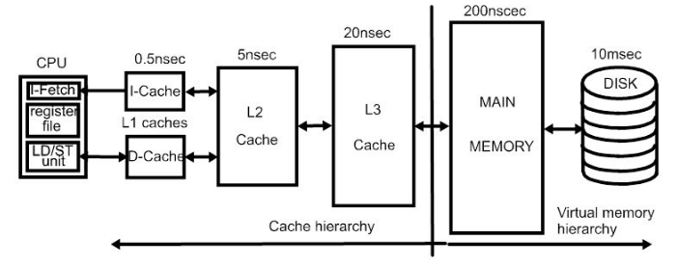
内存层次结构
注册
限制的大小。例如, MIPS 中的32
每个寄存器都有一个名称。例如 t0, t0,s0、s7 等
您可以通过指定寄存器的名称来访问寄存器
记忆
巨大的大小。例如 4 x 10⁹
每个内存空间都有一个索引
通过指定其索引来访问内存空间

Slide 10
注册操作数
算术指令使用寄存器操作数
所有三个操作数都必须是寄存器
MIPS 具有32x32 位寄存器
用于频繁访问的数据
编号为0到31
称为 "单词" 的32位数据
MIPS 约定的不是在0到31之间使用寄存器的数字, 而是在美元符号之后使用两个字符的名称
临时值的 $t 0、$t 1、...、$t 9
保存变量的 $s 0、$s 1、...、$s 7
§2.3 计算机硬件的操作数

Slide 11
注册操作数
为什么将 MIPS 中的寄存器数量限制为32个？
设计原则 2:更小更快
电力旅行需要时间 (即使速度快, 以纳秒为单位)
更多的寄存器在电子信号必须走得更远的情况下需要更长的时间。
增加时钟周期时间
这一道理导致计算机设计师认真对待增加寄存器数量的要求

Slide 12
注册操作和示例
为什么我没有注意到高级编程语言的寄存器？例如 C++ 和 Java
编译器的工作是将程序变量与寄存器关联
C 码:
f = (g + h)-(i + j);
f,.., j 在 $s 0,..., $s 4
编译的 MIPS 代码:
添加 $t 0、$s 1、$s 2 添加 $t 1、$s 3、$s 4 子 $s 0, $t 0, $t 1

Slide 13
内存操作数
寄存器的数量有限 (MIPS 中有 32个)
主内存的大小是巨大的 (4G)
用于复合数据的主内存
阵列、结构、动态数据
包含比计算机中的寄存器更多的数据元素
如果操作数存储在主内存中, 而不是寄存器中, 我们该怎么办？
算术运算仅发生在寄存器上
因此, MIPS 必须包括在内存和寄存器之间传输数据的指令

Slide 14
说明加载和存储
数据传输说明之间移动数据寄存 器和主内存
我们记得,
内存只是一个大的一维数组, 地址充当该数组的索引, 从0开始
要访问内存中的单词, 指令必须提供内存地址 (或索引)
具体数据传输说明:
负荷自将数据从内存复制到寄存器
商店将数据从寄存器复制到内存

Slide 15
内存操作数
内存是寻址的字节
每个晶体管 (0/1 信号) 代表1位
每个字节由8位组成
每个内存地址标识一个8位字节
几乎, 今天的所有体系结构都解决了单个字节的问题
单词在记忆中对齐
每个单词由4个字节组成
MIPS 是大的 Endian
一个词的最重要的字节至少地址
c. f。小恩迪安: 至少地址最不重要的字节

Slide 16
内存操作示例1
C 码:
g = h + A[8];
g 在 $s 1, h 在 $s 2, a 的基址在 $s 3
编译的 MIPS 代码:
其中一个操作数在内存中
我们必须先将 A[8] 转移到注册机构
此数组元素的地址是数组 a 的基的总和, 加上选择元素8的数字
索引8需要32的偏移量 (每个单词4个字节)
数据应放在临时登记册中, 以便在下一项指令中使用

Slide 17
内存操作 (续)
C++ 代码:
g = h + A[8];
编译的 MIPS 代码:
lw $t 0, 32 ($s 3) # 加载字 添加 $s 1、$s 2、$t 0
第一个指令加载内存的值, 以 $t 0 进行注册
第二个指令在 $t 0 (寄存器) 上操作
加载指令的格式是操作的名称, 后面跟要加载的寄存器, 然后是用于访问内存的常量和寄存器
抵消
基本寄存器

Slide 18
内存操作示例2
C++ 代码:
A[12] = h + A[8];
h 在 $s 2, $s 3 中 A 的基址
Lw$t 0, 32 ($s 3) # 加载字 添加 $t 0、$s 2、$t 0 西 南部$t 0, 48 ($s 3) # 存储字
保持头脑: 算术运算仅在寄存器上执行

Slide 19
寄存器与内存
寄存器的访问速度快于内存
算术运算仅在寄存器上执行
对内存数据进行操作需要加载和存储
要执行的更多说明

Slide 20
寄存器与内存
硬件 (例如 MIPS) 只有32个寄存器
程序的变量比计算机具有寄存器的变量多。
编译 器 试图
将最常用的变量保存在寄存器中
P将其余的系在记忆中
将不太常用的变量放入内存的过程称为溢出 寄存 器

Slide 21
即时操作
程序将在运行中使用常量
例如, 增加一个索引以指向数组的下一个元素
一半以上的 MIPS 指令在运行 SPEC 基准时具有作为操作数的常量
指令中指定的常量数据
阿迪$s 3、$s 3、4
设计原则 2:快速创建常见案例
常量操作数发生 经常
即时操作数避免负载指令
因此, 新的指令速度更快, 使用的能源更少

Slide 22
快速创建常见案例
无减法即时指令
只需使用负常数
阿迪$s 2, $s 1,-1
没有在寄存器之间移动数据的指令
只需使用一个操作数为0的添加指令
阿迪$t 2, $s 1, 0
MIPS 将寄存器 $zero 为值0
$zero 是硬连线的
添加 $t 2、$s 1、$zero

Slide 23
未签名的二进制整数
人类被教导要在基础10中思考 (为什么？), 但数字可以表示在任何基础
数字保存在计算机硬件中, 作为一系列高和低电子信号, 所以他们被认为是基本的2数字
二进制数字的一位数字是计算中的最小单位。此基本构建块可以是两个值之一, 0 或1
A 个n 位数字可以用位值乘以2的功率来表示
§2.4 签名和未签名的数字

Slide 24
未签名的二进制整数
例子
0000 0000 0000 0000 0000 0000 0000 0000 0000 0000 1011₂ = 0 +... + 1x2^{3个}+ 0x2²+ 1x2¹+ 1x2⁰ = 0 +... + 8 + 0 + 2 + 1 = 11₁₀
范围: 0 至 + 2^{n}–1
使用32位
0至 + 4, 294, 967, 295
我们下下十进制数十和二进制数字与两。
如果操作的正确结果 (例如, 加法和乘法) 不能用硬件表示,溢出据说发生了。
§2.4 签名和未签名的数字

Slide 25
2-S-补充签名整数
程序还计算负数
我们需要一个能区分它们的代表
解决方法是什么？
位 31 (最重要的位) 是符号位
1表示负数
非负数为0

Slide 26
2-S-补充签名整数
例子
1111 1111 1111 1111 1111 1111 1111 1100₂ =–1x2³¹+ 1x2³⁰+... + 1x2²+ 0x2¹+ 0x2⁰ = –2, 147, 648 + 2, 147, 443, 644 = –4₁₀
范围: –2^{n–1}至 + 2^{n–1}–1 (n 位数字)
使用32位
–2, 147, 648 至 + 2, 147, 443, 647

Slide 27
签名否定 (快捷方式)
否定两个补值二进制数
反转1到0和0到 1 (补数) 并添加1
示例: 否定 + 2
+ 2 = 0000 0000..。0010₂
–2 = 1111 1111..。1101₂+ 1 = 1111 1111..。1110₂

Slide 28
2-补充
使用 2s-补全来表示数字有什么好处？
演示计算机如何执行以下算术运算:
5 + 5 =？
5–5 =？
5–7 =？

Slide 29
表示说明
对于计算机:
指令作为一系列高、低电子信号保存在计算机中 (半)
有时称为二进制代码或机器代码
对于人类:
指令的每一条都可以被认为是一个单独的数字
将这些数字并排放置形成指令
MIPS 说明
编码为32位指令字
§2.5 在计算机中表示说明

Slide 30
表示说明
在 MIPS 中注册号码
$t 0– $t 7 是注册的8–15
$t 8–$t 9 是注册的24–25
$s 0– $s 7 是注册信息的16–23
注册表直接在说明中引用。因此, 我们使用一个约定将寄存器名称映射到数字
§2.5 在计算机中表示说明

Slide 31
MIPS r 格式说明
MIPS 字段的名称, 使其更易于讨论:
指令字段
操作: 基本操作代码 (操作码)
s:1 个源寄存器号
rt: 第二个源寄存器号
第三: 目的地登记号
洗发水: 轮班金额 (目前为万人)
下一节课将解释轮班说明和这个术语
函数: 函数代码 (扩展操作码)
中选择操作的特定变体。操作码
op
Rs
Rt
Rd
沙姆特
funt
6位
5位
5位
5位
5位
6位

Slide 32
R 格式示例
MIPS 指令改进的又一步骤
将 MIPS 装配指令转换为机器代码
op
Rs
Rt
Rd
沙姆特
funt
6位
5位
5位
5位
5位
6位
添加 $t 0、$s 1、$s 2
特殊
$s 1
$s 2
$t 0
0
添加
0
17
18
8
0
32
000 000
10001
10010
01000
00000
100000
0000 000010001000000000000010000001000000000万000₂= 02324020₁₆

Slide 33
十六进制
为什么是十六进制数字？
在硬件上工作的程序员必须读取和写入长而繁琐的二进制数字字符串
为避免这种乏味,更高的基本系统, 可以很容易地转换为二进制, 是必需的
基地16
二进制数的紧凑表示
每六角数字4位
0 | 0000 | 4个 | 0100 | 8 | 1000元 | C | 1120
1 | 0001 | 5 | 0101 | 9 | 1001 | D | 1101
2 | 0010 | 6 | 0110 | a | 1010 | e | 1110
3个 | 0011 | 7。 | 0111 | B | 1011 | F | 1111

Slide 34
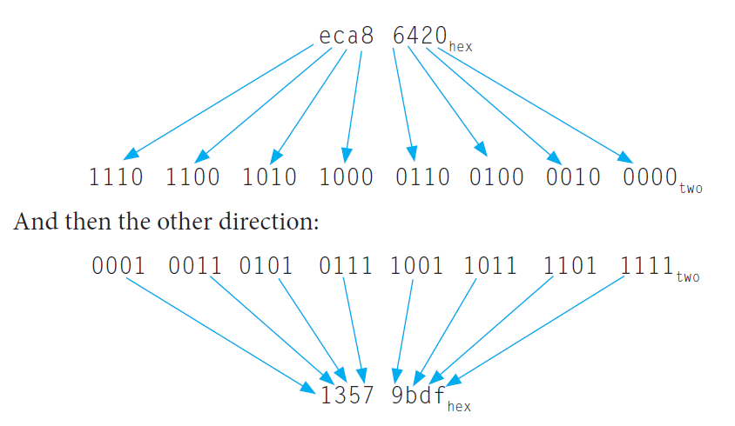
十六进制
示例: eca8 6420
1110 1100 1010 1000 0110 0110 0010 0110

Slide 35
MIPS i 格式说明
许多指令需要更长的字段, 以便立即操作
即时算术和加载/存储说明
Rt: 目标或源寄存器号
常量: –2¹⁵至 + 2¹⁵–1
地址: 添加到基址中的偏移量Rs
设计原则 3:良好的设计需要良好的设计
不同的格式使解码复杂化, 但允许32位指令均匀
使格式尽可能相似
op
Rs
Rt
常量或地址
6位
5位
5位
16位

Slide 36
逻辑操作
§2.6 逻辑操作
在单词中的位字段上操作是很有用的
逻辑行动:按位操作的说明
在单词甚至位中的位字段上操作
操作 | C | Java | Mips
向左移动 | << | << | 斯尔
向右移动 | >> | >>> | 斯尔
按位和 | & | & | 和, 安迪
按位或 | | | | | 或者, 里里
按位不 | ~ | ~ | 也

Slide 37
换档操作
将单词中的所有位向左或向右移动, 用0填充清空的位。
左移逻辑
向左移动并填充0位
奖金？
斯尔 通过我位乘以2^{我}
正确的逻辑转换
向右移动并填充0位
奖金：
斯尔 通过我位除以2^{我}(仅未签名)
向右移动我位给出的结果与乘法相同^{我}

Slide 38
换档操作
洗发水: 要换多少个位置
sll $t 2, $s 0, 4# reg $t 2 = reg $s 0 < 4位
如何实现乘法/除法指令, 基于您从此类中学到的 MIPS 指令？
op
Rs
Rt
Rd
沙姆特
funt
6位
5位
5位
5位
5位
6位

Slide 39
和操作
逻辑和操作
对两个操作数进行逐个操作
只有当两个位都是 1时, 才会在结果中留下1。
和 $t 0, $t 1, $t 2
给定 $t 1 的寄存器, 如何设置其四与0的重要性最小?
安 迪 $t1,$t 1,0xFFFFFFF0
$t 2
0000 0000 0000 0000 0000 0000 0000 1101 1100 0000
$t 1
0000 0000 0000 0000 0011 1100 0000 0000 0000
$t 0
0000 0000 0000 0000 0000 0000 1100 0000 0000 0000

Slide 40
或操作
逻辑或操作
对两个操作数进行逐个操作
如果操作数之一为 1, 则在结果中放置1
或 $t 0, $t 1, $t 2
给定 $t 1 的寄存器, 如何设置其四个意义最小的位作为1？
Ori$t 1, $t 1, 0X00000f
$t 2
0000 0000 0000 0000 0000 0000 0000 1101 1100 0000
$t 1
0000 0000 0000 0000 0011 1100 0000 0000 0000
$t 0
0000 0000 0000 0000 0000 0011 1101 1100 0000

Slide 41
非操作
用于反转单词中的位
将0更改为 1, 将1更改为0
MIPS 有 NOR 3 操作数指令
NOR b = = NOT (a 或 b)
也 $t 0, $t 1, $zero
给定一个寄存器 $t 1, 如何反转其四个最小重要性位 (0 到1和1到 0)？
注册 0: 始终读取为零
$t 1
0000 0000 0000 0000 0011 1100 0000 0000 0000
$t 0
1111 1111 1111 1111 1100 0011 1111 1111

Slide 42
条件操作
计算机和简单计算器的区别在于它作出决定的能力
决策通常用编程语言表示, 使用如果声明
如果条件为真, 则分支到标记的指令
否则, 继续按顺序
贝格 Rs,Rt, L1
如果 (Rs==Rt) 分支到标记为 L1 的指令
本 Rs,Rt, L1
如果 (Rs!=Rt) 分支到标记为 L1 的指令
j L1
无条件跳转到标记为 L1 的指令
§2.7 决策说明

Slide 43
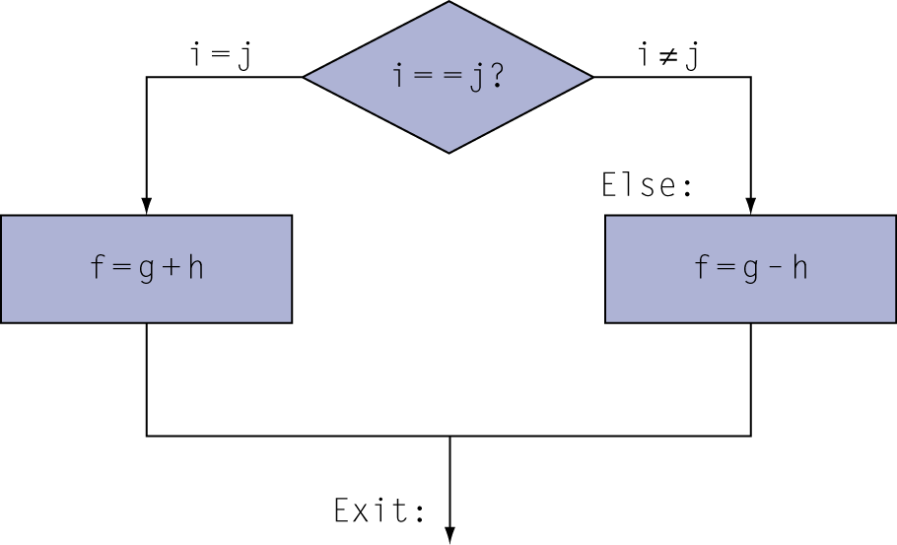
如果语句正在编译
C 码:
如果 (i = = = j) f = g + h; 否则 f = g-h;
f, g, h, i, j 在 $s 0, $s 1, $s 2, $s 3, $s 4
编译的 MIPS 代码:
bne $s 3, $s 4, 其他 添加 $s 0、$s 1、$s 2 j 退出 其他: 子 $s 0、$s 1、$s 2 退出：。。。
汇编程序 (编译器的一部分) 使程序员不必为分支计算地址
汇编器计算地址

Slide 44
编译循环语句
决策对在两种选择之间进行选择, 并为迭代计算
C 码:
同时 (保存 [我] = = k)我+ = 1;
我在 $s 3, k 在 $s 5, 地址救在 $s 6
编译的 MIPS 代码:
环：斯尔$t 1、$s 3、2 添加 $t 1、$t 1、$s 6 Lw$t 0, 0 ($t 1) 本$t 0, $s 5, 出口 阿迪$s 3、$s 3、1 j 环路 退出：。。。

Slide 45
基本块
做决定太困难了!
A 个基本块是一系列的指令,
没有分支指令 (结束时除外)
没有分支标签 (开始时除外)
编译器标识优化的基本块
先进的处理器可以加快基本模块的执行

Slide 46
更多条件操作
对平等或不平等的检验是不够的
查看变量是否小于另一个变量是很有用的
在 MIPS 中完成, 如果条件为真, 则将结果设置为1
否则, 设置为0
slt rd, rs, rt #设置为小于
如果 (rs < rt) rd = 1;其他 rd = 0;
slti rt, rs, 常数
如果 (rs < 常数) rt = 1;否则 rt = 0;
结合使用贝格,本
slt $t 0, $s 1, $s 2 #, 如果 ($s 1 < $s 2) bne $t 0, $zero, L # 分支到 L

Slide 47
已签名与未签名
签名比较:斯尔特,斯莱蒂
未签名的比较:斯图,斯尔图伊
例子
$s 0 = 1111 1111 1111 1111 1111 1111 1111 1111 1111 1111
$s 1 = 0000 0000 0000 0000 0000 0000 0000 0000 0000 0000 0000 0001
斯尔特$t 0, $s 0, $s 1 # 签名
–1 < + 1$t 0 = 1
斯图$t 0, $s 0, $s 1 # 未签名
+ 4, 294, 967, 295 > + 1$t 0 = 0

Slide 48
函数调用
函数是程序员用来构造程序的工具之一
使程序更易于理解
允许代码被重用
过程允许程序员一次只专注于任务的一部分
§2.8 计算机硬件中的支持程序

Slide 49
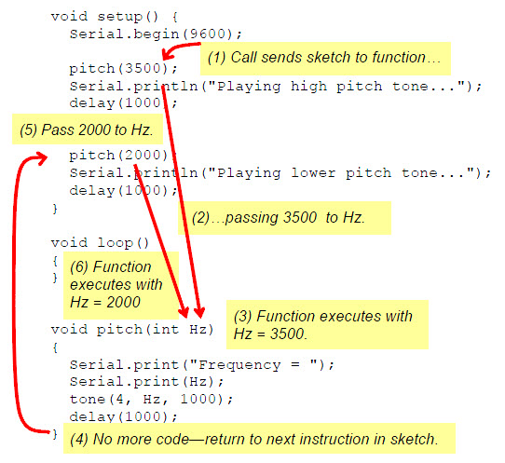
过程示例
召集程序的关键是什么？
参数和返回结果作为调用方和调用方之间的接口卡莱

Slide 50
过程调用概述
若要调用过程, 需要执行以下步骤:
将参数放置在寄存器中
将控制权转移到过程
获取用于过程的存储
执行过程的操作
将结果放置在呼叫者的注册中
返回呼叫地点

Slide 51
注册使用情况
寄存器是保存数据最快的地方, 因此 MIPS 在调用过程中使用它们来传达参数和返回值
$a 0 – $a 3: 参数寄存器传递参数 (雷格4–7)
$v 0, $v 1: 值寄存器为结果值 (雷格2和 3)
$t 0 $t 9: 临时寄存器
可以被覆盖卡莱
$s 0– $s 7: 保存
必须通过卡莱
$Gp: 静态数据的全局指针 (注册28)
$Sp: 堆栈指针 (注册29)
$Fp: 帧指针 (注册30)
$Ra: 寄信人地址 (注册31)

Slide 52
程序呼叫说明
若要调用过程, MIPS 汇编语言包括一条指令:跳转和链接
日航 过程标签
保存以下指令的地址 ($)Ra
跳转到目标地址过程标签
我们为什么要做第一步 (保存地址)？
要指向呼叫站点允许程序返回到正确的地址
存储在寄存器中的地址 $Ra, 称为寄信人地址

Slide 53
程序呼叫说明
现在, 假设我们正在进行这个过程。在程序执行后, 我们应该做什么才能返回？
无条件跳转到以 $ 为由指定的地址Ra
小$Ra
J腮腺炎到存储在寄存器中的地址 $Ra执行

Slide 54
过程调用摘要
调用程序, 或来电, 将参数值放在$a $a 3
中。来电 使用 "贾尔·芬克 "跳转到过程丰茨
"贾尔·芬克 "将呼叫者的地址保存到$ra同时
功能丰茨(卡莱), 然后执行计算, 将结果放置在$v 0 和 $v 1
卡莱 将控件返回给调用方, 方法是使用 "jr $ra "
来电 继续执行

Slide 55
堆栈
假设一个过程需要比四个参数和两个返回值寄存器更多的寄存器。我们能做什么？
将数据保存到堆栈, 存储空间记忆
堆栈: 最后进入首发队列
将数据放置到堆栈上称为推
从堆栈中删除数据称为流行
堆栈 "增长" 从较高的地址到较低的地址
头是指向$Sp

Slide 56
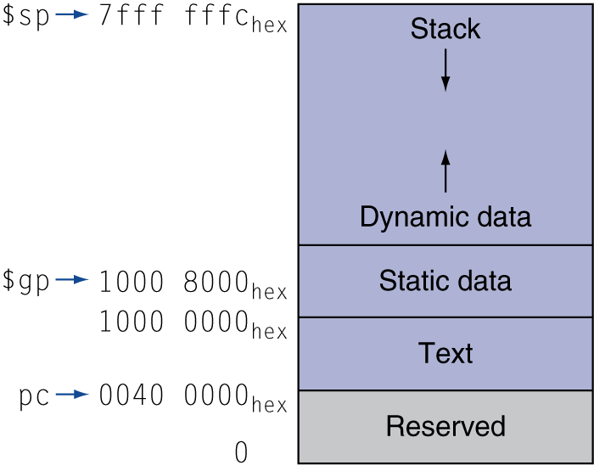
内存布局
保留: 不能触摸
文本: 程序代码
静态数据: 全局变量
C、常量数组和字符串中的静态变量
动态数据: 堆
malloc 在 C 中, 新在 Java 中
堆栈: 自动存储

Slide 57
叶过程示例
C++ 代码:
Int 叶实例(Intg, h,我, j) {Intf; f = (g + h)-(我+ j); 返回 f; }
论点 g,.., j 在 $a 0,..., $a 3
f 在 $s 0
结果将以 $v 0 存储
N需要在堆栈上保存 $s 0

Slide 58
叶过程示例
MIPS 代码:
叶示例: 附加 $sp, $sp,-4 sw $s 0, 0 ($sp) 添加 $t 0, $a 0, $a 1 添加 $t 1、$a 2、$a 3 子 $s 0, $t 0, $t 1 添加 $v 0, $s 0, $zero lw $s 0, 0 ($sp) 附加 $sp, $sp, 4 jr $ra
在堆栈上保存 $s 0
程序主体
结果
还原 $s 0
返回

Slide 59
叶过程示例 (续)
我们存储了$s 0在示例中堆叠
在执行过程之前必须存储哪些寄存器？
更新的寄存器。卡莱
$t 0-$t 9: 临时寄存器, 而该寄存器未由卡莱
$s $s 7: 必须在过程调用中保留的已保存寄存器

Slide 60
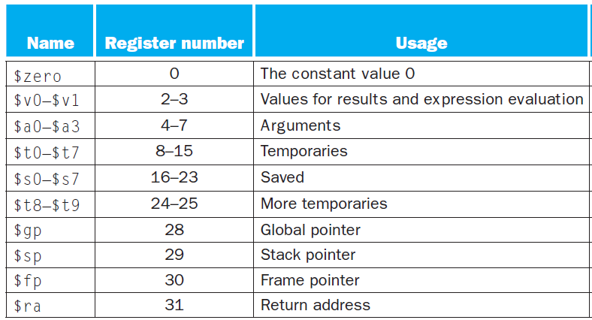
MIPS 寄存器

Slide 61
字符数据
计算机是用来处理数字的
一旦它们在商业上可行, 就被用来处理文本/音频/视频
今天的大多数计算机都提供8位字节来表示字符
Ascii：
美国信息交换标准代码
128个字符
95图形, 33 控制
§2.9 与人沟通

Slide 62
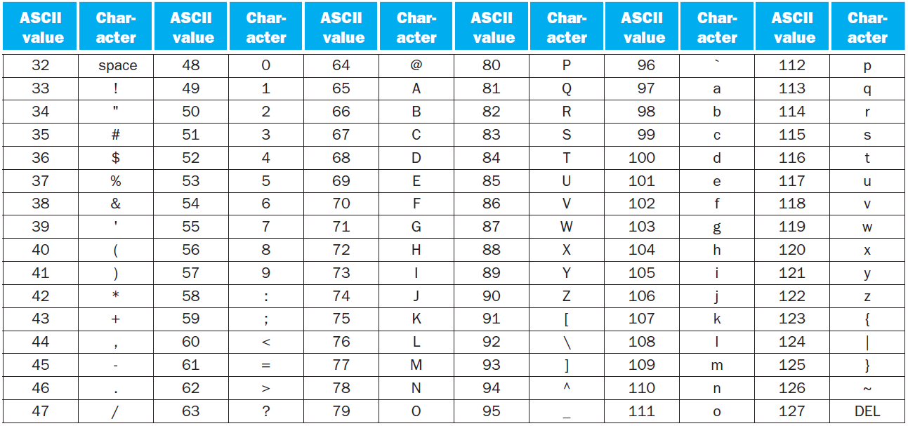
ASCII 字符

Slide 63
字节/半字操作
由于文本在程序中的普及, MIPS 提供了移动字节的说明
加载字节(磅) 从内存加载一个字节, 将其放置在寄存器的最右边的8位
存储字节(某人) 从寄存器的最右边的8位取一个字节, 并将其写入内存。
磅 $t 0, 0 ($sp)
lbu $t 0, 0 ($sp)
Sb $t 0, 0 ($bp)
这两者之间的区别是什么？磅和伊布?
为什么不呢斯布?

Slide 64
字符串复制示例
C++ 代码 (幼稚):
Null 终止字符串副本
孔柱 (char x [], char y []) {int i; i = 0; 而 (y [i]! = ' \ 0 ') {
x [i] = y [i]; i + = 1;
} }
X 的地址, y $a 0, $a 1
我在 $s 0

Slide 65
字符串复制示例
MIPS 代码:
strcpy: 附加 $sp, $sp,-4 # 调整1个项目的堆栈 sw $s 0, 0 ($sp) # 保存 $s 0 添加 $s 0, $zero, $zero # i = 0 L1: 在 $t 1 中添加 y [i] $t 1、$s 0、$a 1 # 添加 磅 $t 2, 0 ($t 1) # $t 2 = y [i] 在 $t 3 中添加 $t 3, $s 0, $a 0 # 添加器 $t 2、0 ($t 3) # x [i] = y [i] beq $t 2, $zero, L2 # 退出循环, 如果 y [i] = = 0 添加 $s 0, $s 0, 1 # i = i + 1 j L1 # 循环的下一次迭代 L2:w $s 0, 0 ($sp) # 还原保存 $s 0 附加 $sp, $sp, 4 # 弹出1项目从堆栈 jr $ra # 并返回

Slide 66
32位常量
大多数常量都很小, 可以适合16位字段
例如。附加 $s 3, $s 3, 4
常量数的最大大小为16位
有时, 您需要处理大于16位的数据
如何将32位常量数加载到寄存器中 ($s 0)？

Slide 67
32位常量
吕 Rt, 恒定 #load 上部立即
将16位常量复制到左侧 (最重要) 16位寄存器Rt
清除右16位Rt至0
将32位整数保存到寄存器中$s 0
吕 $s 0, 61
0000 0000 0000 1101 0000 0000 0000 0000 0000 0000
ori $s 0, $s 0, 2304
0000 0000 0000 1101 0000 0000 0000 0000 0000

Slide 68
分支/跳转寻址
分支 (贝格或本) 说明指定
操作码, 两个寄存器, 2 内的目标地址¹⁶
op
Rs
Rt
常量或地址
6位
5位
5位
16位
跳转 (J和日航) 目标可以在2内的文本段中的任何位置²⁶
在指令中编码完整地址
op
地址
6位
26位

Slide 69
Pc 相对寻址
我们能做些什么来跳转到大于2的地址呢？¹⁶或 2²⁶?
寄存器 $pc (32位长) 将始终添加到分支地址, 以便分支计算以下内容:
目标地址 = $pc + 偏移量 x4
总和允许程序跳转到高达2的地址³²
这种形式的分支寻址称为Pc 相对寻址

Slide 70
目标寻址示例
前面示例中的循环代码
假设在位置80000循环
同时 (保存 [我] = = k)
我+ = 1;
循环: sll $t 1, $s 3, 2 | 80000 | 0 | 0 | 19 | 9 | 4个 | 0
添加 $t 1、$t 1、$s 6 | 80004 | 0 | 9 | 22 | 9 | 0 | 32
lw $t 0, 0 ($t 1) | 80008 | 35 | 9 | 8 | 0
bne $t 0, $s 5, 退出 | 80012 | 5 | 8 | 21 | 2
附加 $s 3, $s 3, 1 | 80016 | 8 | 19 | 19 | 1
j 环路 | 80020 | 2 | 20000元
退出：。。。 | 80024

Slide 71
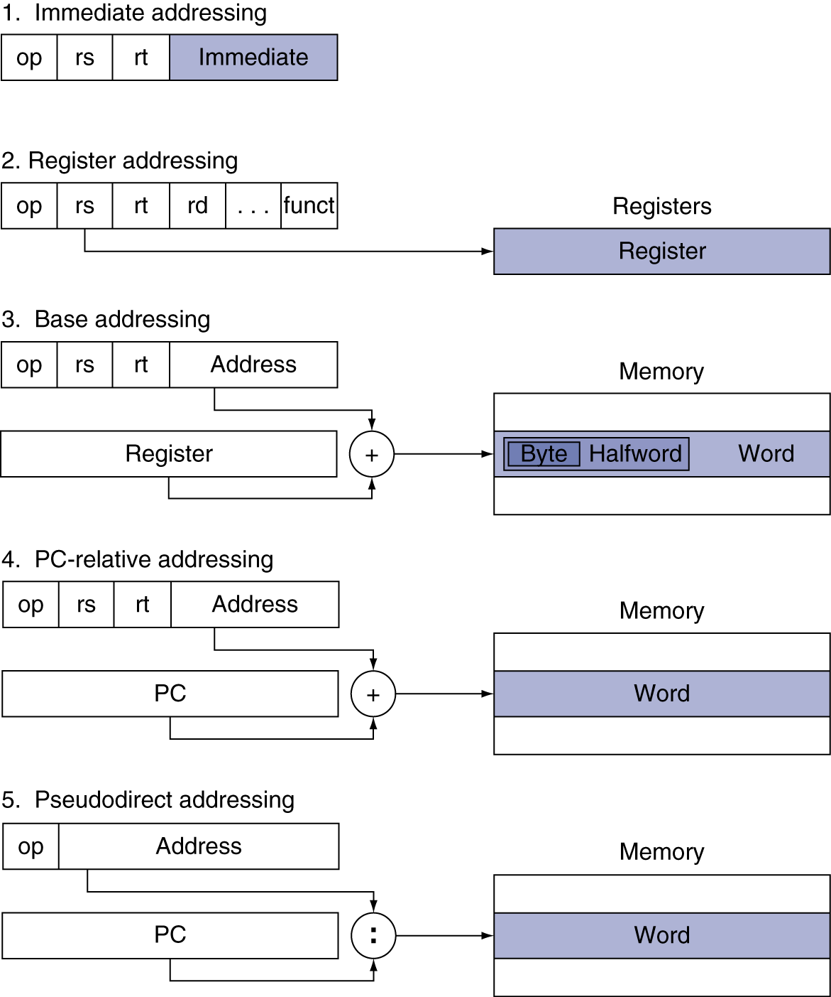
寻址模式摘要
通常称为多种形式的寻址寻址模式
Operand 是一个常数内教学
运算符是一个注册
运算符位于内存位置, 其地址是寄存器和常量的总和
分支地址是 PC 的总和和指令中的常量
跳转地址是与 PC 的上位连接的指令的26位

Slide 72
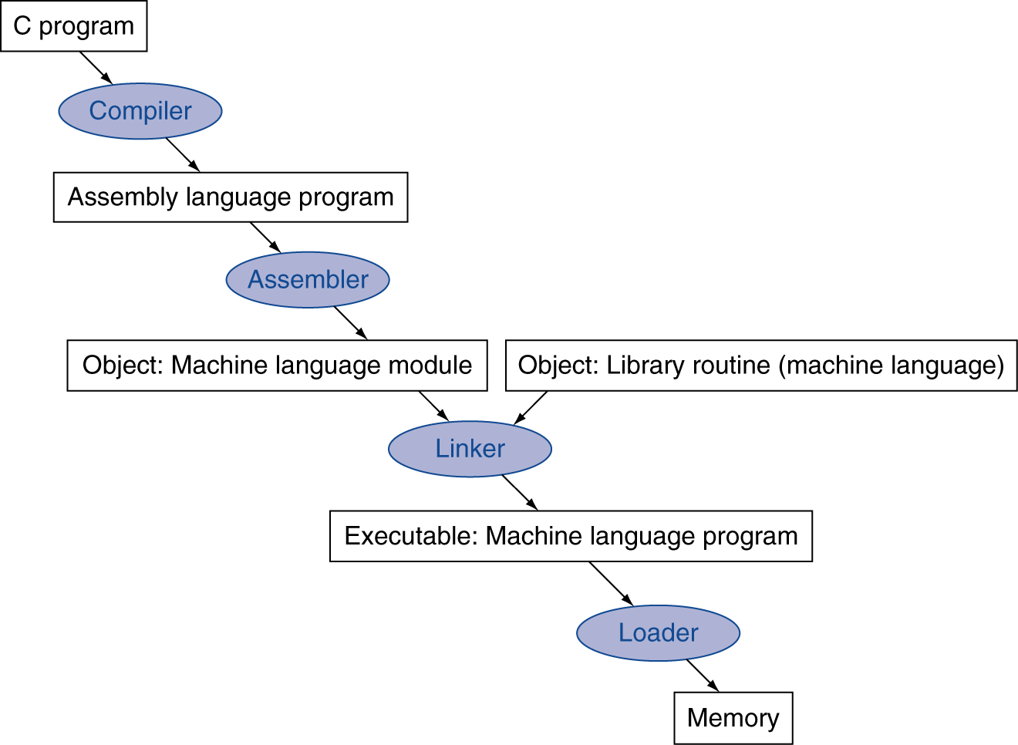
翻译和启动程序
在计算机上运行的可执行文件中转换 C++ 程序的四个步骤
§2.12 翻译和启动程序
许多编译器直接生成对象模块
静态链接

Slide 73
编译 器
编译器将 C++ 程序转换为汇编语言程序(例如在 MIPS 中)
在20世纪70年代之前, 许多系统都是用汇编语言编写的, 因为
记忆是渺小的
编译器并不那么聪明
如今, 编译器几乎可以像汇编语言专家一样生成汇编语言程序, 有时甚至可以更好地用于大型程序
因此, 现在, 大多数程序员使用高级编程语言, 而不是程序集

Slide 74
(装配工)伪指令
汇编程序是一种介于汇编语言和机器代码之间的工具
汇编器的一个主要目标是隐藏硬件细节, 并提供汇编语言的统一接口
移动 $t 0, $t 1 → 添加 $t 0、$zero、$t 1
blt $t 0, $t 1, L→slt $at, $t 0, $t 1 bne $at, $zero, L
$at (寄存器 1): 临时汇编器

Slide 75
(装配工)生成对象模块
汇编程序 (或编译器) 将汇编语言程序转换为机器指令
提供从各个部分构建完整程序的信息
标题: 描述的对象模块的内容
文本段: 翻译的说明
静态数据段: 分配给程序寿命的数据
搬迁信息: 用于取决于加载程序的绝对位置的内容
符号表: 全局定义和外部参考
调试信息: 用于与源代码关联

Slide 76
(链接器)链接对象模块
如何指导100名程序员在一个巨大的程序上一起工作？
将程序拆分为100个函数
将这100个函数分配给100个程序员
每个程序员完成他的功能, 并生成一个模块
你链接 这100个模块在一起, 得到了巨大的程序
要生成可执行映像, 链接器需要
(一)合并段
2。解析标签 (确定其地址)
(三) 有什么问题吗？与修补程序位置相关的外部 refs

Slide 77
加载程序
从磁盘上的图像文件加载到内存中
(一)读取标头以确定段大小
2。创建虚拟地址空间
(三) 有什么问题吗？将文本和初始化数据复制到内存中
或设置页表条目, 以便可以在
4. 我的工作是什么？在堆栈上设置参数
5。初始化寄存器 (包括 $sp、$fp、$gp)
6。跳转到启动例程
将参数复制到 $a 0,..。和呼叫主
当主返回时, 请退出 syscall

Slide 78
有关编译器的快速摘要

Slide 79
有关编译器的快速摘要
今天哪些编译器程序员正在使用？
我从没听说过汇编器和链接器的原因是什么？
它们已被集成到一个名为 "编译器" 的工具中
编译器对计算机系统重要吗？
它是高级语言程序和硬件之间的桥梁

Slide 81
备份幻灯片

Slide 82
ARM & MIPS 相似性
ARM: 最流行的嵌入式 CPU 拱门。
与 MIPS 类似的基本指令集
§2.16 真实的东西: ARM 说明
 | 手臂 | Mips
公布日期 | 1985年 | 1985年
指令大小 | 32位 | 32位
地址空间 | 32位平面 | 32位平面
数据对齐 | 一致 | 一致
数据寻址模式 | 9 | 3个
寄存 器 | 15x32 位 | 31x32 位
输入输出 | 映射的内存 | 映射的内存

Slide 83
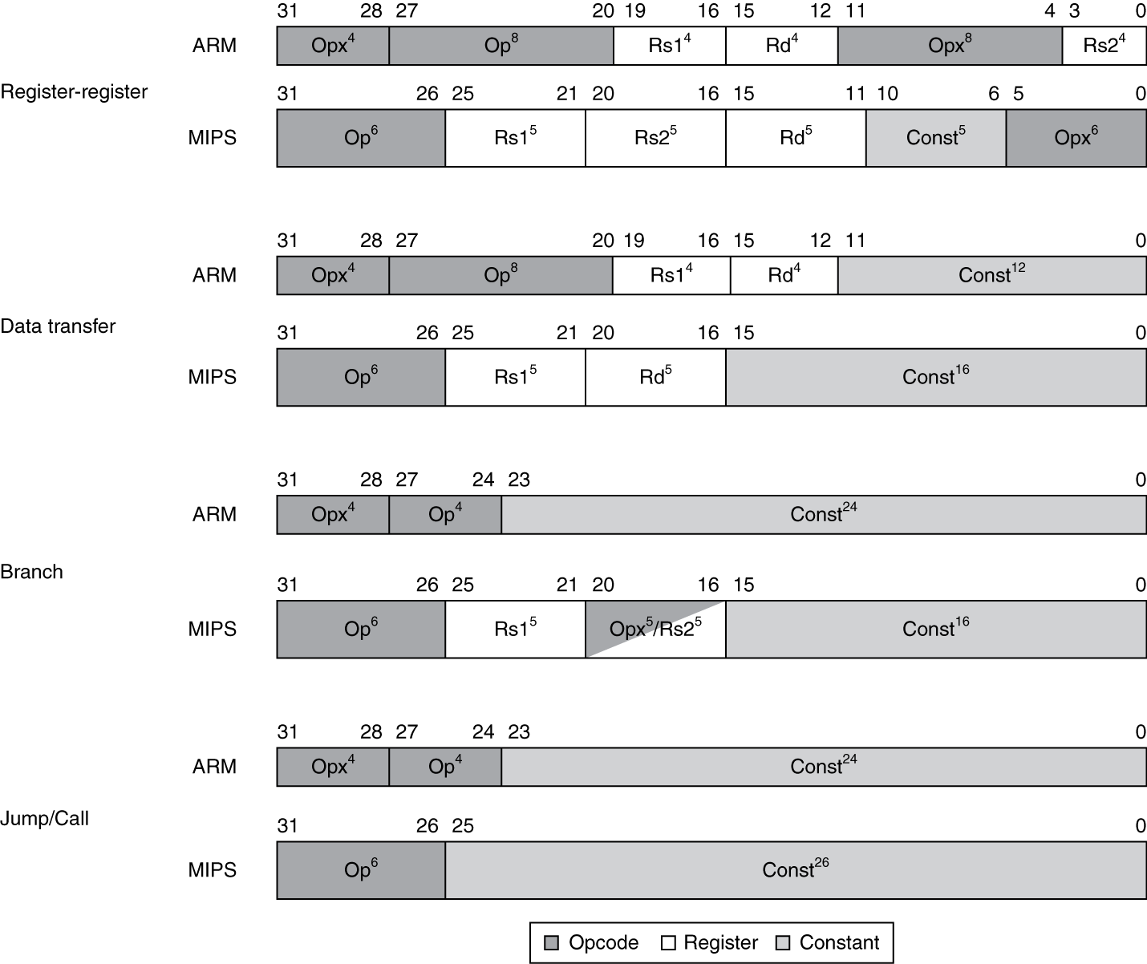
ARM 中的指令编码

Slide 84
英特尔 x86 ISA
向后兼容性的演变
8080 (1974): 8位微处理器
累加器, 加上3个索引寄存器对
8086 (1978): 16位扩展到8086
复杂指令集 (CISC)
8087 (1980): 浮点协处理器
添加 FP 指令和寄存器堆栈
80286 (1982): 24位地址, MMU
分段内存映射和保护
80386 (1985): 32位扩展 (现为 ia-32)
其他寻址模式和操作
分页内存映射以及段
§2.17 真实的东西: x86 说明

Slide 85
英特尔 x86 ISA
进一步的进化..。
i486 (1989): 流水线、片上缓存和 FPU
兼容的竞争对手: AMD,..。
奔腾 (1993): 64位数据路径
更高版本添加了 MMX (多媒体 Xtv) 说明
奔腾临 (1995)
奔腾 II (1997)
奔腾三 (1999)
添加了 SSE (流式 SIMD 扩展) 和关联的寄存器
奔腾 4 (2001)
新的微体系结构
添加了 SSE2 说明

Slide 86
英特尔 x86 ISA
再进一步..。
AMD64 (2003): 扩展的体系结构到64位
EM64T–扩展内存64技术 (2004)
英特尔采用的 AMD64 (有改进)
添加了 SSE3 说明
英特尔酷睿 (2006)
添加了 SSE4 说明, 支持虚拟机

Slide 87
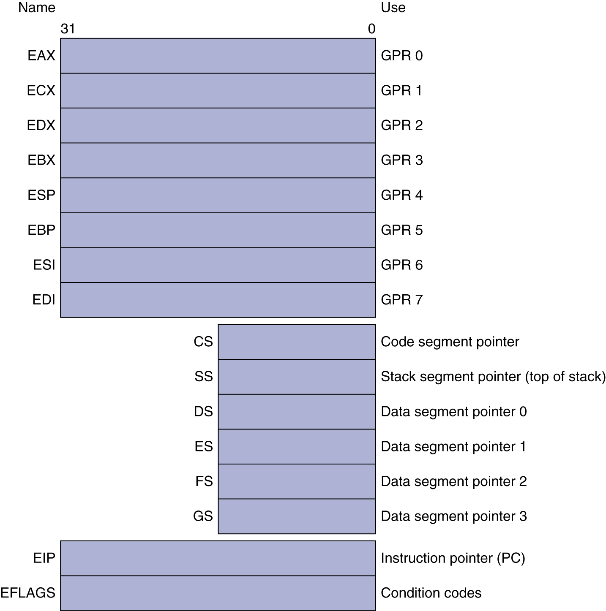
基本 x86 寄存器

Slide 88
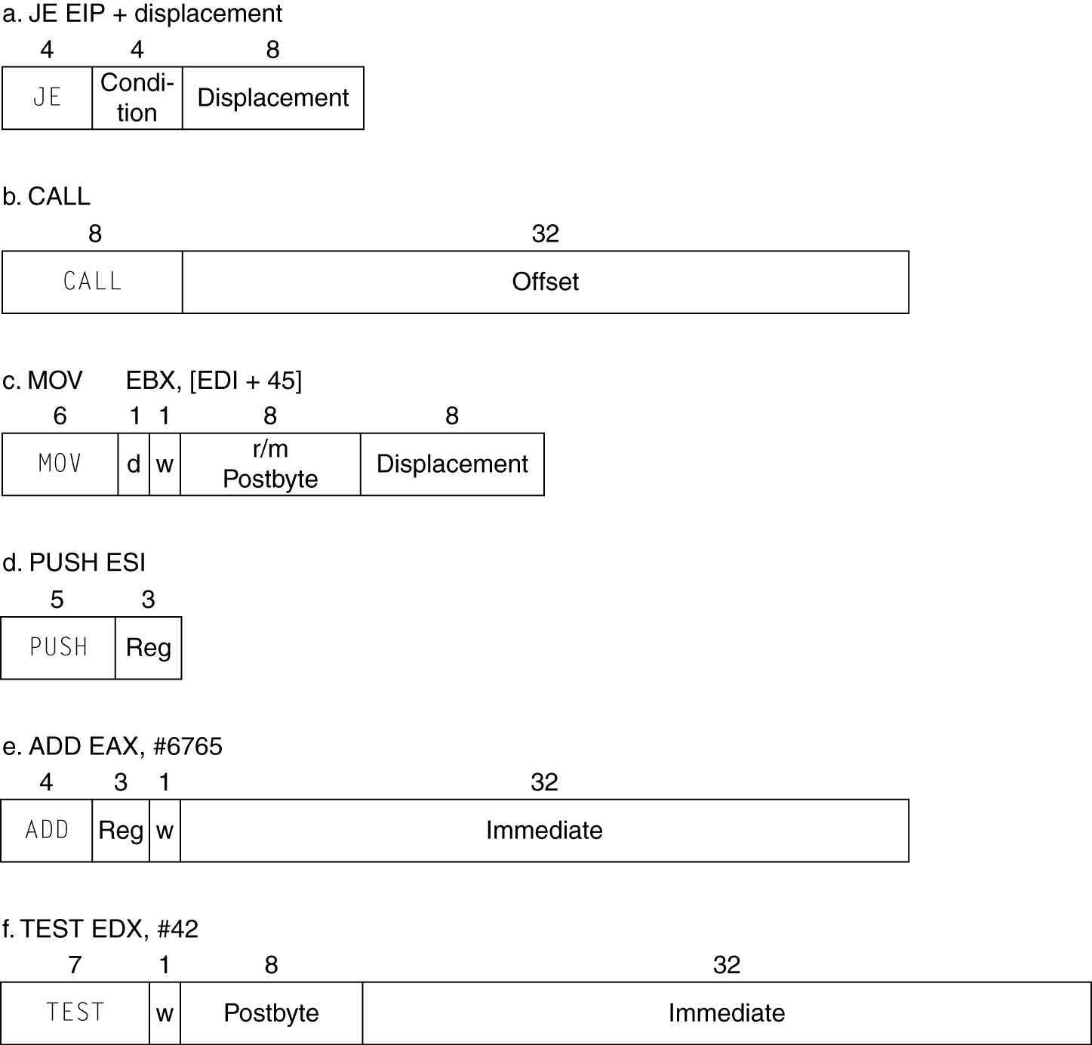
x86 指令编码
可变长度编码

Slide 89
谬误
使用装配代码实现高性能
但现代编译器更擅长处理现代处理器
更多的代码行会出现更多的错误和更低的工作效率
§2.19 误区和陷阱

Slide 90
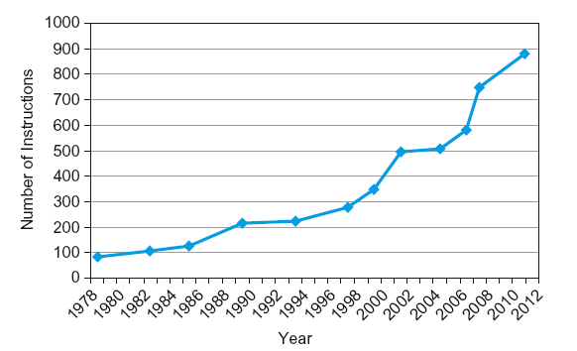
谬误
向后兼容性插入指令集不会更改
但他们确实增加了更多的指令
x86 指令集

Slide 91
结束语
设计原则
(一)简单有利于规律性
2。更小更快
(三) 有什么问题吗？快速创建常见案例
4. 我的工作是什么？良好的设计需要良好的设计
软件层/硬件
编译器、汇编器、硬件
§2.20 总结发言

Slide 92
结束语
测量基准程序中的 MIPS 指令执行情况
考虑快速处理常见的情况
考虑妥协
指令类 | MIPS 示例 | 2006年国际规格 | SPEC2006 FP
算法 | 添加, 子, 添加 | 16% | 48%
数据传送 | lw, sw, lb, lw, lw, lw, sb, lui | 35% | 36%
逻辑 | 和, 或者, 也没有, 安迪, 奥里, 斯尔, 斯尔 | 12% | 4%
Cond. 支 | beq, bne, slt, slt, sltiu | 34% | 8%
跳 | j, jr, jr | 2% | 0%

Slide 93
问题？

Slide 94
指令集
§2.1 导言
计算机的指令的曲目
不同的计算机有不同的指令集
但有很多共同点
早期的计算机有非常简单的指令集
简化的实现
许多现代计算机也有简单的指令集

Slide 95
标志扩展
使用更多的位表示数字
保留数值
在 MIPS 指令集中
阿迪: 扩展即时值
磅,Lh: 延长加载的字节-半字
贝格,本: 扩大位移
将符号位复制到左侧
c. f. 无符号值: 用0扩展
示例: 8位到16位
+ 2:0000 0010 = >0000 0000 0000 0010
–2:1111 1110 = >1111 1111 1111 1110

Slide 96
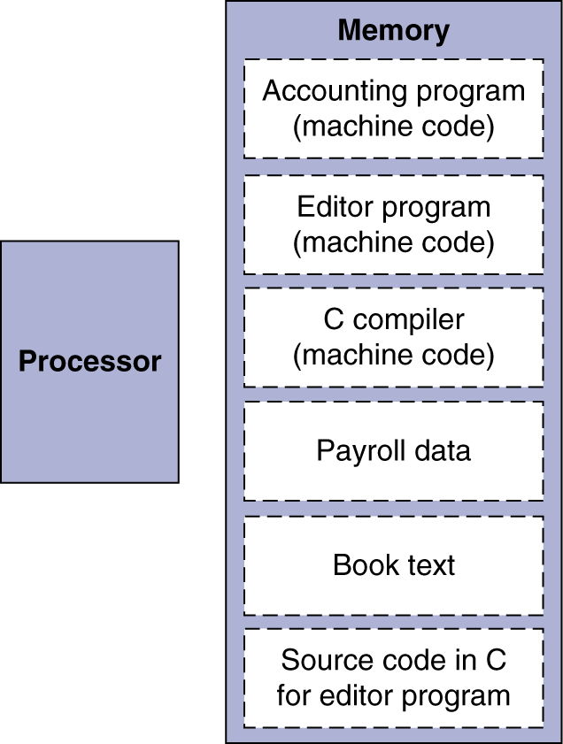
存储的程序计算机
大图
用二进制表示的说明, 就像数据一样
存储在内存中的说明和数据
程序可以在程序上运行
例如, 编译器, 链接器,..。
二进制兼容性允许编译的程序在不同的计算机上工作
标准化的《国际审计准则》

Slide 97
分支指令设计
为什么不呢布拉特,布热等？
硬件为 <, ≥,..。慢于 =,
与分支相结合需要在每个指令中做更多的工作, 需要较慢的时钟
所有指令都被处罚了!
贝格和本是常见的情况
这是一个很好的设计妥协

Slide 98
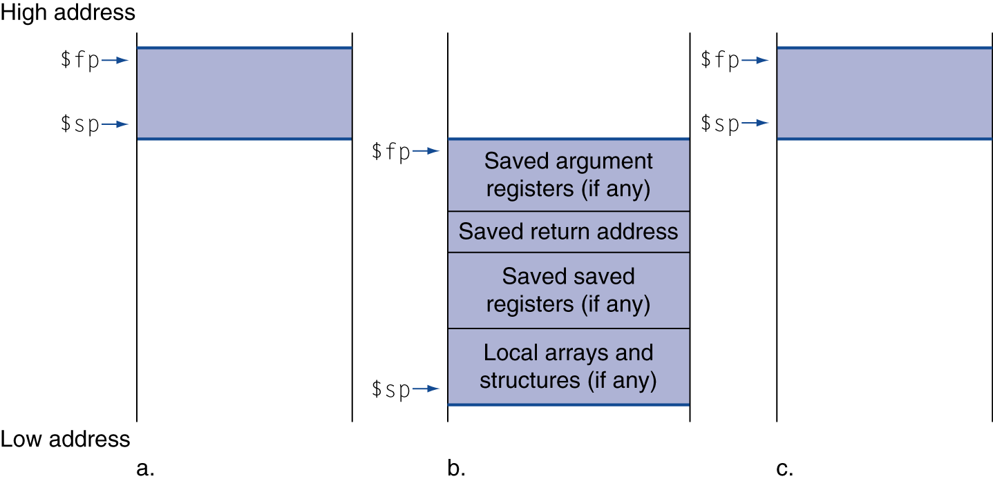
堆栈上的本地数据
被叫方分配的本地数据
例如, C 自动变量
过程框架 (激活记录)
一些编译器用于管理堆栈存储

Slide 99
非叶程序
调用其他过程的过程
对于嵌套调用, 调用方需要保存在堆栈上:
其寄信人地址
调用后所需的任何参数和临时参数
调用后从堆栈还原

Slide 100
非叶过程示例
C 码:
int 事实 (int n) { 如果 (n < 1) 返回 f; 否则返回 n * 事实 (n-1); }
$A 0 中的参数
结果在 $v 0

Slide 101
非叶过程示例
MIPS 代码:
事实： 附加 $sp, $sp,-8 # 调整堆栈2个项目 sw $ra, 4 ($sp) # 保存寄信人地址 sw $a 0, 0 ($sp) # 保存参数 slti $t 0, $a 0, 1 # 测试为 n < 1 beq $t 0, $zero, L1 添加 $v 0, $zero, 1 #, 如果是这样, 结果是1 附加 $sp, $sp, 8 # 弹出2项目从堆栈 jr $ra # 并返回 L1:adhe:阿迪 $a 0, $a 0,-1 # 其他减少 n jal 事实 # 递归调用 lw $a 0, 0 ($sp) # 还原原始 n $ra、4 ($sp) # 及寄信人地址 附加 $sp, $sp, 8 # 弹出2项目从堆栈 mul $v 0, $a 0, $v 0 # 乘法以获得结果 jr $ra # 并返回

Slide 102
远离的分支
如果分支目标太远, 无法使用16位偏移量进行编码, 则汇编程序将重写代码
例子
beq $s 0, $s 1, L1
bne $s 0, $s 1, L2 j L1 L2:..。

Slide 103
同步
共享内存区域的两个处理器
P1 写入, 然后 P2 读取
如果 P1 和 P2 不同步, 则数据竞争
结果取决于访问的顺序
所需的硬件支持
原子读写内存操作
读取和写入之间不允许对位置进行其他访问
可能是一个指令
例如, 寄存器的原子交换↔内存
或者是原子指令对
§2.11 并行性和说明: 同步

Slide 104
MIPS 中的同步
连接的负载:将rt, 偏移量 (rs)
存储条件:sc rt,偏移量 (小时)
成功, 如果位置没有改变, 因为将
返回1在 rt 中
如果位置发生更改, 则失败
返回0在 rt 中
示例: 原子交换 (到测试锁变量)
尝试: 添加 $t 0、$zero、$s 4; 复制交换值
ll $t 1, 0 ($s 1); 负载链接
sc $t 0, 0 ($s 1); 存储条件
beq $t 0, $zero, 请尝试; 分支存储失败
在 $s 4 中添加 $s 4、$zero、$t 1;p 的 ut 负载值

Slide 105
动态链接
只有链接/加载库过程时, 它被调用
需要可重新定位的过程代码
避免所有 (传递式) 引用库的静态链接导致图像膨胀
自动拾取新的库版本

Slide 106
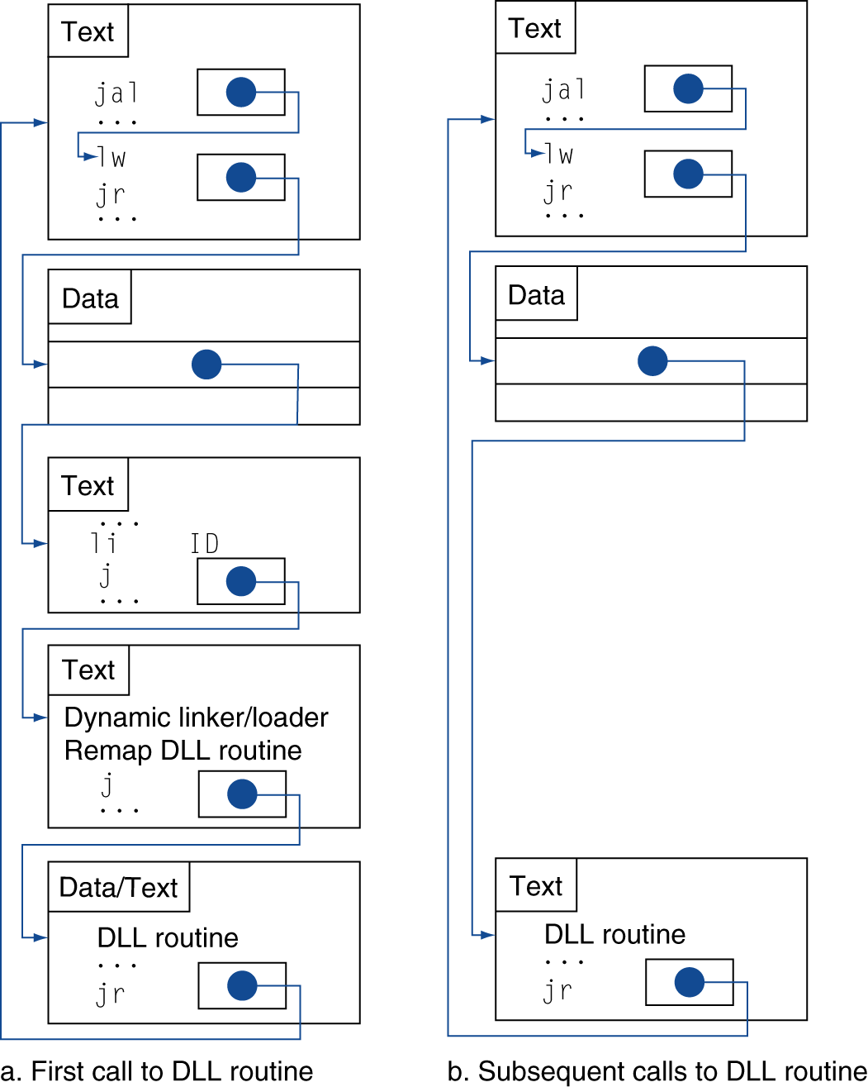
懒散的链接
间接表
加载常规 ID, 跳转到链接加载程序
装载机代码
动态 映射的代码

Slide 107
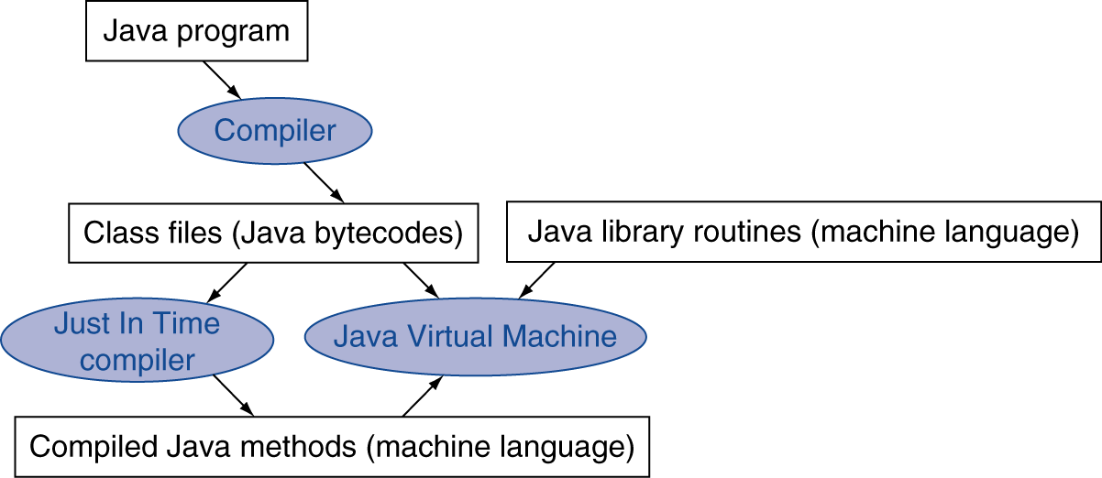
启动 Java 应用程序
JVM 的简单便携式指令集
将 "热" 方法的字节码编译为主机的本机代码
解释字节码

Slide 108
C 排序示例
说明 C 气泡排序功能的装配说明的使用
交换过程 (叶)
无效交换 (int v [], int k) { 温度; 温度 = v [k]; v [k] = v[k+1]; v[k+1] = 温度; }
v 在 $a 0, k 在 $a 1, 临时在 $t 0
§2.13 c 排序示例将所有这些放在一起

Slide 109
程序交换
交换: sll $t 1, $a 1, 2 # $t 1 = k * 4
添加 $t 1, $a 0, $t 1 # $t 1 = v+(k*4)
# (v [k] 的地址)
lw $t 0, 0 ($t 1) # $t 0 (温度) = v [k]
lw $t 2, 4 ($t 1) # $t 2 = v[k+1]
sw $t 2, 0 ($t 1) # v [k] = $t 2 (v[k+1])
sw $t 0, 4 ($t 1) # v[k+1] = $t 0 (温度)
jr $ra # 返回到调用例程

Slide 110
C 中的排序过程
非叶 (调用交换)
空排序 (int v [], int n)
{
int i, j;
用于 (i = 0; i < n; i + = 1) {
用于 (j = i–1;
j > = 0 & & v[j] > v[j + 1];
j-= 1) {
交换 (v, j);
}
}
}
v 在 $a 0, k 在 $a 1, i 在 $s 0, j 在 $s 1

Slide 111
程序主体
移动 $s 2, $a 0 # 将 $a 0 保存到 $s 2
移动 $s 3, $a 1 # 将 $a 保存到 $s 3
移动 $s 0, $zero # i = 0
fortst: slt $t 0, $s 0, $s 3 # $t 0 = 0, 如果 $s 0≥$s 3 (i≥n)
如果 $s 0≥$s 3 (i≥n), 则 $t 0、$zero、exit1 # 转到 exit1
附加 $s 1, $s 0, –1 # j = i–1
for2t:slti $t 0, $s 1, 0 # $t 0 = 1, 如果 $s 1 (j < 0)
bne $t 0, $zero, exit2 # 转到 exit2, 如果 $s 1 < 0 (j < 0)
sll $t 1, $s 1, 2 # $t 1 = j * 4
添加 $t 2, $s 2, $t 1 # $t 2 = v + (j * 4)
lw $t 3, 0 ($t 2) # $t 3 = v [j]
lw $t 4, 4 ($t 2) # $t 4 = v [j + 1]
slt $t 0, $t 4, $t 3 # $t 0 = 0, 如果 $t 4≥$t 3
如果 $t 4≥$t 3, 则 $t 0、$zero、exit2 # 转到 exit2
移动 $a 0, $s 2 # 第一个交换参数是 v (旧 $a 0)
移动 $a 1, $s 1 # 第二段交换是 j
jal 交换 # 调用交换过程
附加 $s 1, $s 1, –1 # j– = 1
j for2tst # 跳转到测试内部循环
exit2:adhe:adhe2 $s 0, $s 0, 1 # i + = 1
j for1tst # 跳转到外部循环测试
移动 Params
外环
内环
通过 Params & call
内环
外环

Slide 112
完整的过程
排序: 附加 $sp, $sp, –20 # 在堆栈上的5个寄存器的空间
sw $ra, 16 ($sp) # 在堆栈上保存 $ra
sw $s 3, 12 ($sp) # 在堆栈上保存 $s 3
sw $s 2, 8 ($sp) # 在堆栈上保存 $s 2
sw $s 1, 4 ($sp) # 在堆栈上保存 $s 1
sw $s 0, 0 ($sp) # 在堆栈上保存 $s 0
. # 程序体
...
exit:w $s 0, 0 ($sp) # 从堆栈还原 $s 0
lw $s 1, 4 ($sp) # 从堆栈还原 $s 1
lw $s 2, 8 ($sp) # 从堆栈还原 $s 2
lw $s 3, 12 ($sp) # 从堆栈恢复 $s 3
lw $ra, 16 ($sp) # 从堆栈还原 $ra
附加 $sp, $sp, 20 # 还原堆栈指针
jr $ra # 返回到调用例程

Slide 113
编译器优化的效果
在 Linux 下为奔腾4用 gcc 编译

Slide 114
语言和算法的作用

Slide 115
汲取的教训
指令计数和 CPI 不是孤立的良好绩效指标
编译器优化对算法敏感
Javayjit 编译的代码明显快于 JVM 解释的速度
在某些情况下可与优化的 C 进行比较
没有什么能修复一个愚蠢的算法!

Slide 116
数组与指针
阵列索引涉及
按元素大小乘法索引
添加到数组基址
指针直接对应于内存地址
可以避免索引的复杂性
§2.14 数组与指针

Slide 117
示例: 清除和阵列
clear1(int 数组 [], int 大小) { int i; 用于 (i = 0; i < 大小; i + = 1) 数组 [i] = 0; } | clear2(int * 数组, int 大小) { int * p; 用于 (p = & array[0]; p < &array[size]; p = p + 1) * p = 0; }
移动 $t 0, $zero # i = 0 循环 1: sll $t 1, $t 0, 2 # $t 1 = i * 4 添加 $t 2, $a 0, $t 1 # $t 2 = # & 阵列 [i] sw $zero, 0 ($t 2) # 数组 [i] = 0 添加 $t 0, $t 0, 1 # i = i + 1 slt $t 3, $t 0, $a 1 # $t 3 = # (i < 大小) bne $t 3, $zero, 环 1 # 如果 (...) # 转到环1 | 移动 $t 0,$a 0 # p = & array[0] 斯尔$t 1,$a 1, 2 # $t 1 =大小* 4 添加 $t 2, $a 0, $t 1 # $t 2 = # & 阵列 [大小] 循环 2: 西 南部$zero, 0 ($t 0) #内存 [p]= 0 阿迪$t 0, $t 0,4个#p = p + 4 斯尔特$t 3, $t 0,$t 2# $t 3 = #(p < & 阵列 [大小]) 本$t 3, $zero, 环 2 # 如果 (...) #戈托环2

Slide 118
阵列与 Ptr 的比较
将 "强度降低" 乘以转移
数组版本需要移动才能进入内部循环
递增 i 的索引计算的一部分
c. f. 递增指针
编译器可以实现与手动使用指针相同的效果
感应变量消除
更好地使程序更清晰、更安全

Slide 119
ARM 中的比较与分支
对计算逻辑指令的结果使用条件代码
负、零、携带、溢出
将说明与设置条件代码进行比较, 而不保留结果
每个指令都可以是有条件的
前4位指令词: 条件值
可以避免在单个指令上的分支

Slide 120
基本 x86 寻址模式
每个指令两个操作数
源/最新的操作数 | 第二个源操作数
注册 | 注册
注册 | 立即
注册 | 记忆
记忆 | 注册
记忆 | 立即
内存寻址模式
注册地址
地址 = R_{基地}+ 位移
地址 = R_{基地}+ 2^{规模} XR_{指数}(刻度 = 0、1、2或 3)
地址 = R_{基地}+ 2^{规模} XR_{指数}+ 位移

Slide 121
实施 IA-32
复杂的指令集使实现变得困难
硬件将指令转换为更简单的微操作
简单说明: 1–1
复杂说明: 1–many
类似于 RISC 的微型发动机
市场份额使这一经济上可行
与 RISC 的可比性能
编译器避免复杂的指令

Slide 122
ARM v8 说明
在迁移到64位的过程中, ARM 进行了彻底的大修
ARM v8 类似于 MIPS
从 v7 更改:
没有条件执行字段
即时字段为12位常量
掉落的加载/存储多个
个人电脑不再是一个 GPR
探地雷达组扩大至32套
寻址模式适用于所有字数大小
分指令
分支, 如果等/分支, 如果不是相等的指示
§2.18 真实的内容: ARM v8 (64位) 说明

Slide 123
陷阱
顺序词不在顺序地址处
增量为 4, 而不是 1!
在过程返回后保留指向自动变量的指针
例如, 通过参数将指针传回
堆栈弹出时指针变为无效

